Slide 1
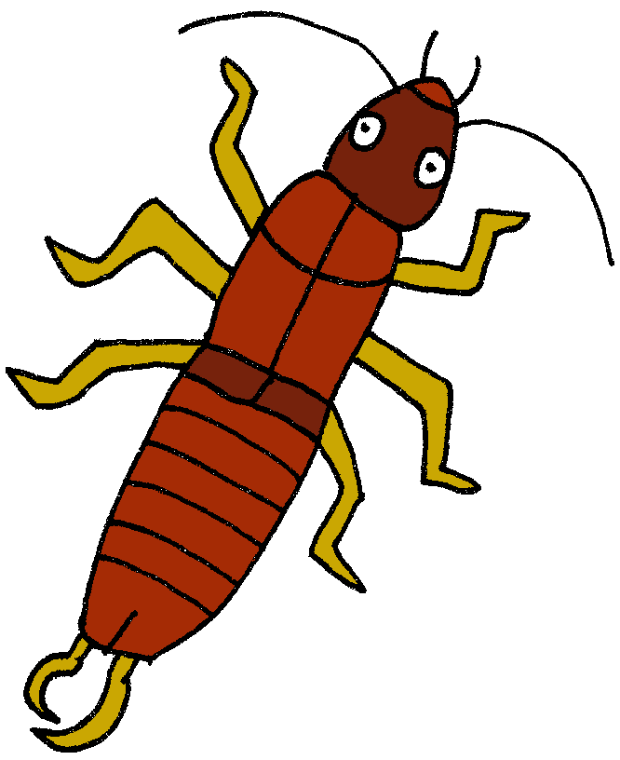
Digibordles rekenbegrippen
kriebelbeestjes

Slide 2

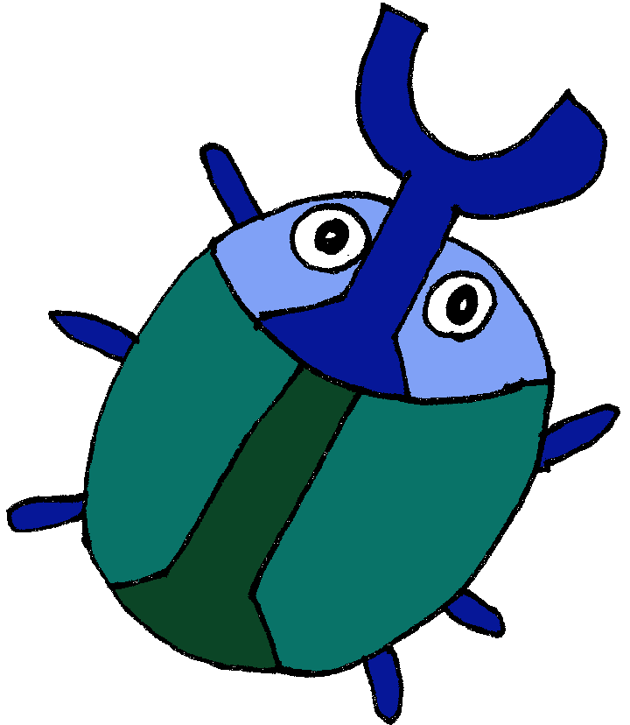
Welk plaatje is het grootst?

Slide 3
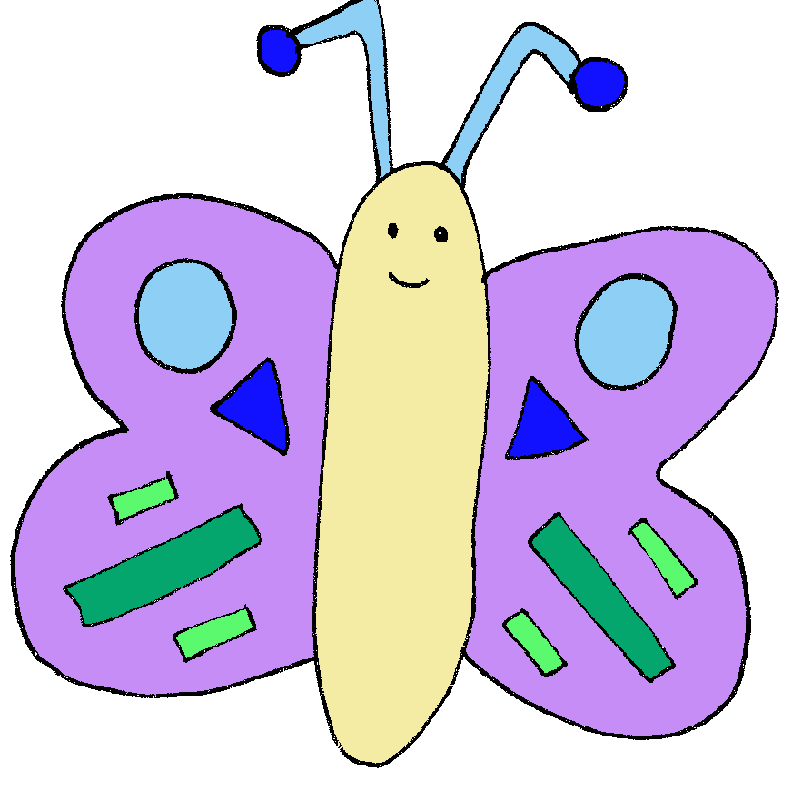

Welk plaatje is het kleinst?

Slide 4
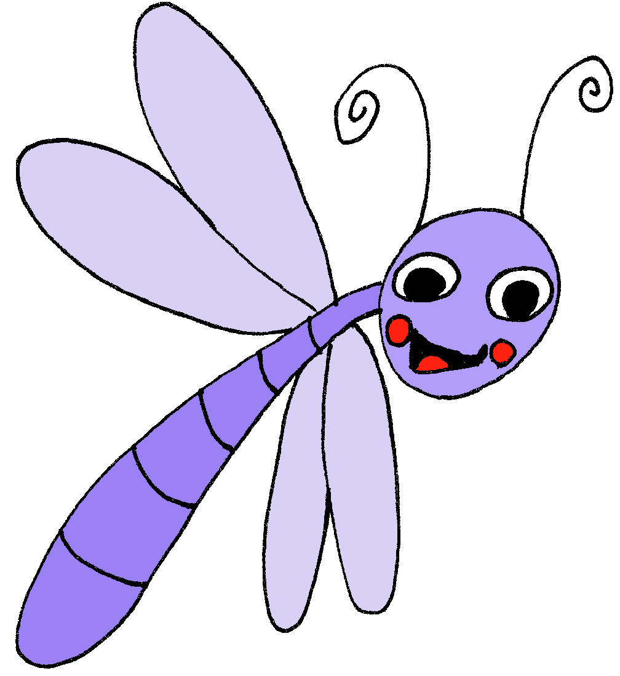

Welk plaatje is het kleinst?

Slide 5

Welk plaatje is het langst?

Slide 6
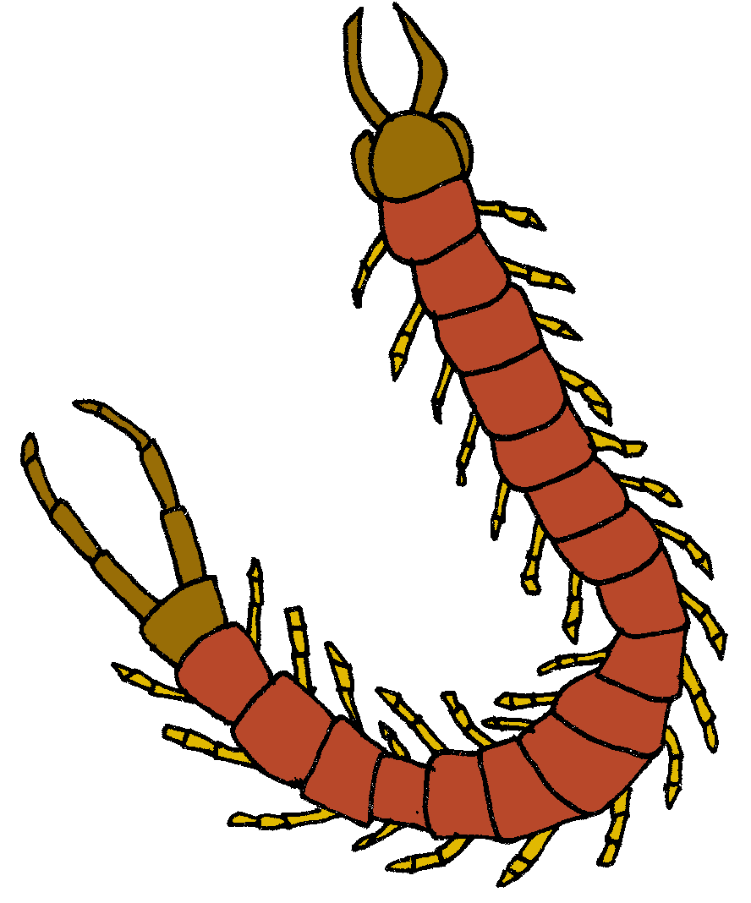
Welk plaatje is het langst?

Slide 7
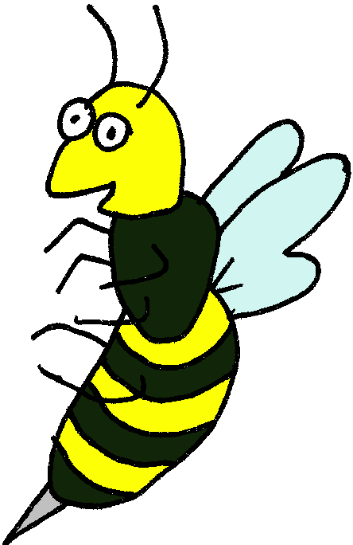
Welk plaatje is het kortst?

Slide 8
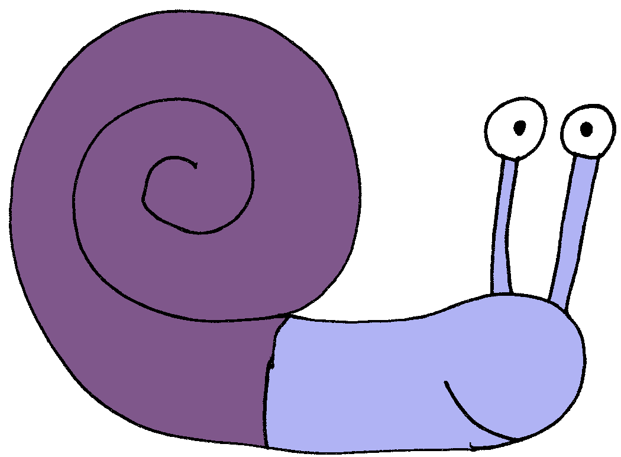
Welk plaatje is het breedst?

Slide 9

Welk plaatje is het breedst?

Slide 10
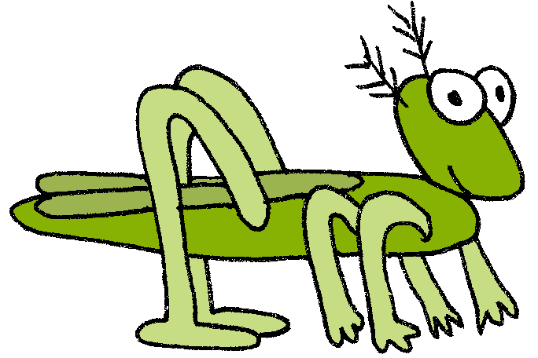
Welk plaatje is het smalst?

Slide 11
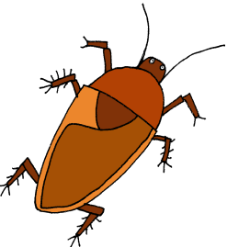



Waar zie je van klein naar groot?

Slide 12
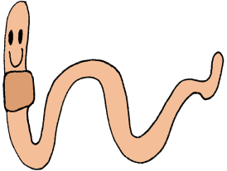





Waar zie je van smal naar breed?

Slide 13
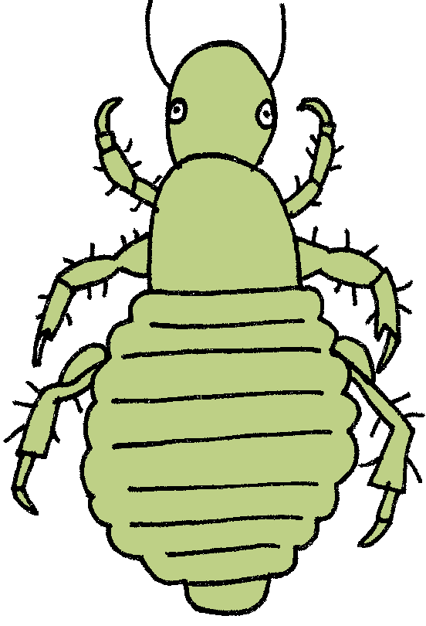
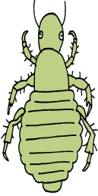







Waar zie je van kort naar lang?

Slide 14

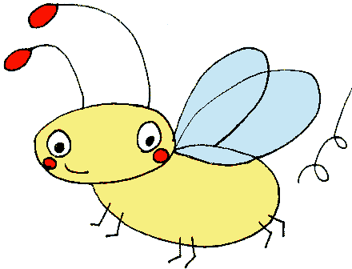
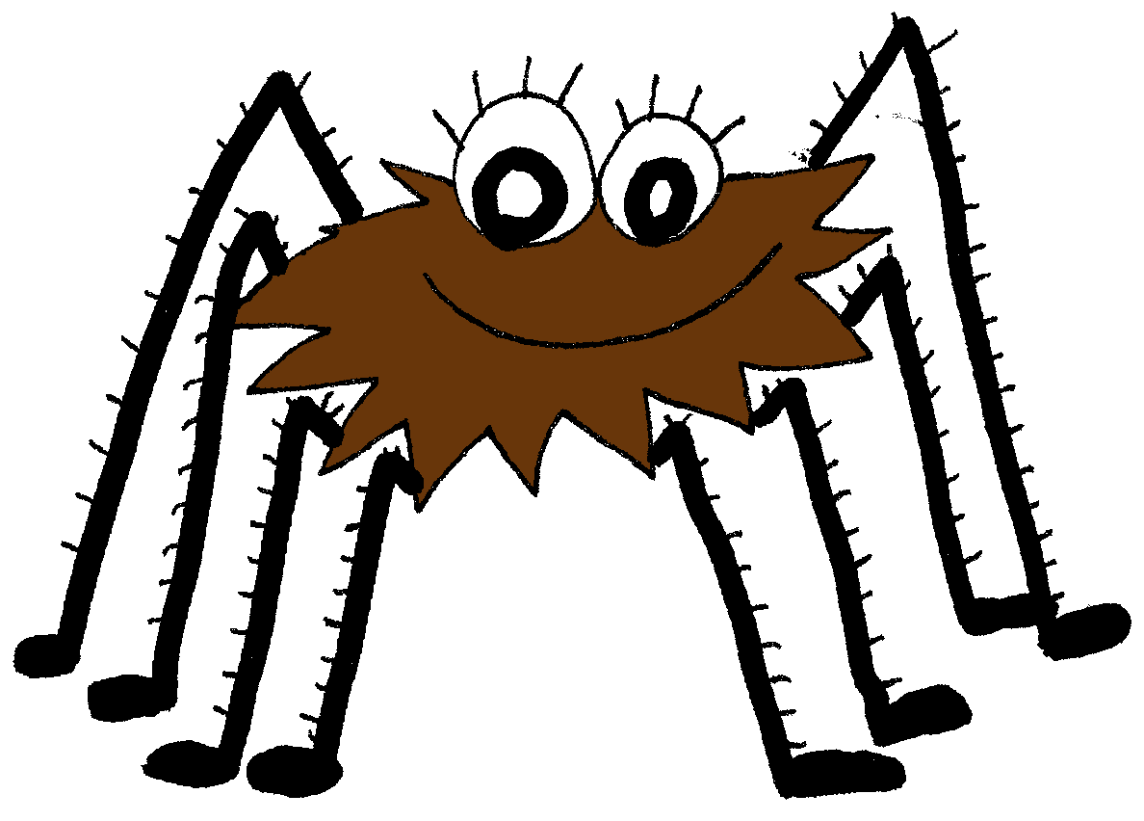
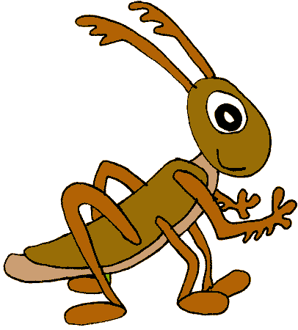
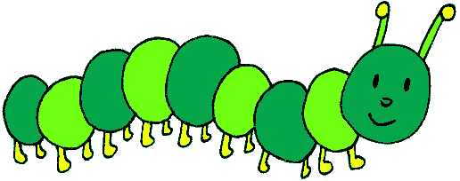
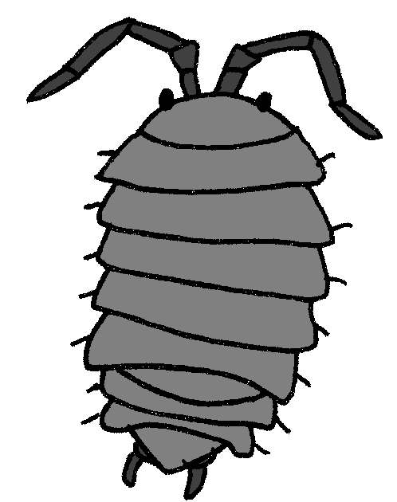
Goed gedaan!

